Slide 1



PROYECTO EDUADMIN
Integrantes: David Luengo
Diego Lezana
Vicente Basaure

Slide 2


CONTENIDO
01
02
03
Resumen del proyecto
Nuestro
equipo
Objetivos
y metas
04
05
Cronología del proyecto
Misión del
proyecto

Slide 3


CONTEXTO
ESTE PROYECTO CONSISTE EN DESARROLLAR UNA APLICACIÓN O PÁGINA WEB PARA GESTIONAR LAS LABORES DE UN COLEGIO. LA APP Y PAGINA WEB PERMITIRÁ A LOS PADRES Y ALUMNOS VER :
GESTION FINANCIERA
DUEDAS
RECOLECCION DE FONDOS
GESTION ACADEMICA
CONSULTAR NOTAS ACADEMICAS DEL ALUMNO
REGISTRO DE ASISTENCIA
COMUNICACION Y NOTIFICACION
NOTIFICACION EN TIEMPO REAL EN CASO DE RIESGOS
SEGURIDAD Y ACCESIBILIDAD
CONTROL DE ACCESOS
ASIGANCION DE ROLES
INTERFAZ INTUITIVA

Slide 4


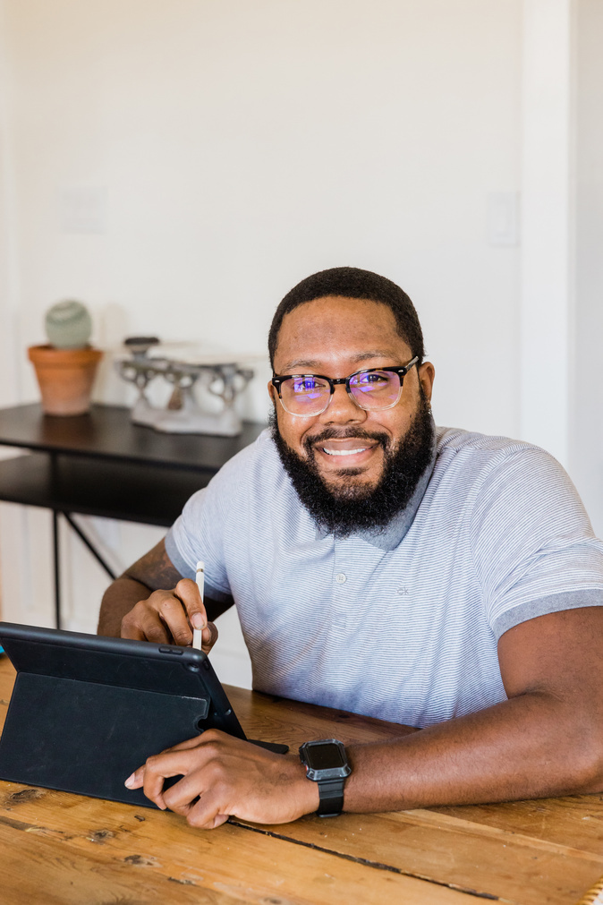

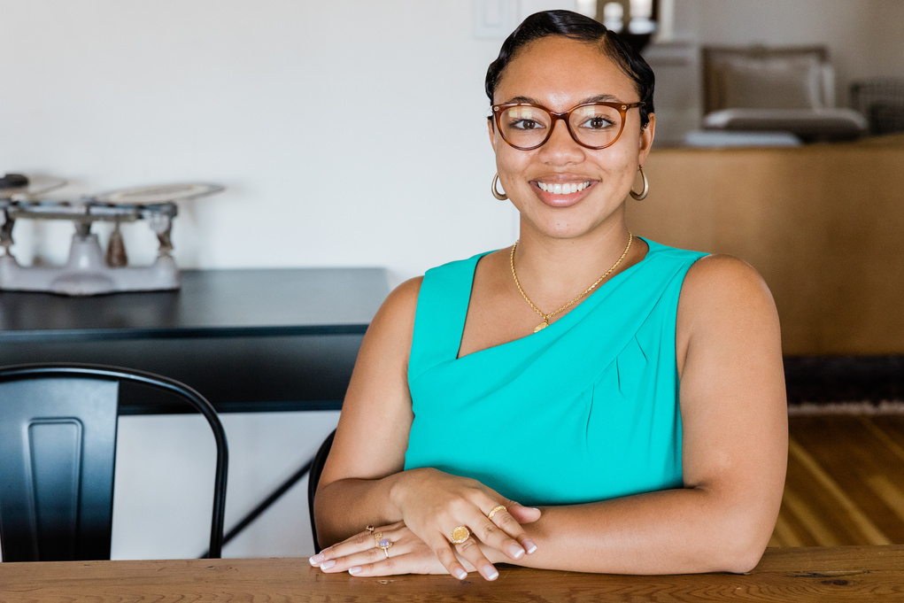
STAKEHOLDERS
Profesores
Coordinadores
Padres

Slide 5





OBJETIVOS
El proyecto mejora la transparencia financiera, facilita la coordinación de profesores en ausencias, involucra a los padres en el seguimiento académico y organiza eficientemente la gestión de fondos en eventos escolares.
01
Mejorar transparencia financiera
02
Aumentar eficiencia administrativa
03
Fomentar la participación de los padres
04
Optimizar la organización de eventos

Slide 6



CRONOLOGÍA DEL PROYECTO
Investigación y Planificación
Diseño
Desarrollo
Pruebas
Lanzamiento
Mantenimiento

Slide 7






MISIÓN DEL PROYECTO
Crecimiento
El proyecto busca expandirse para incluir más funcionalidades que aborden necesidades emergentes en la gestión educativa, asegurando su adaptabilidad a diferentes contextos escolares.
Desarrollo
Nos enfocamos en la mejora continua de la plataforma, implementando nuevas tecnologías y optimizando su rendimiento para ofrecer una experiencia de usuario eficiente y fluida.
Seguridad
Aplicar seguimiento de la asistencia de los alumnos para saber que los mismos están en el colegio y no en otra parte.

Slide 8

GRACIAS A TODOS

